Slide 1
Pase de guardia unificado en línea
Trabajo conceptual que explica la manera de comunicación elegida por el grupo de supervisión de quirófano del HEC para realizar el pase de guardia.

Slide 2
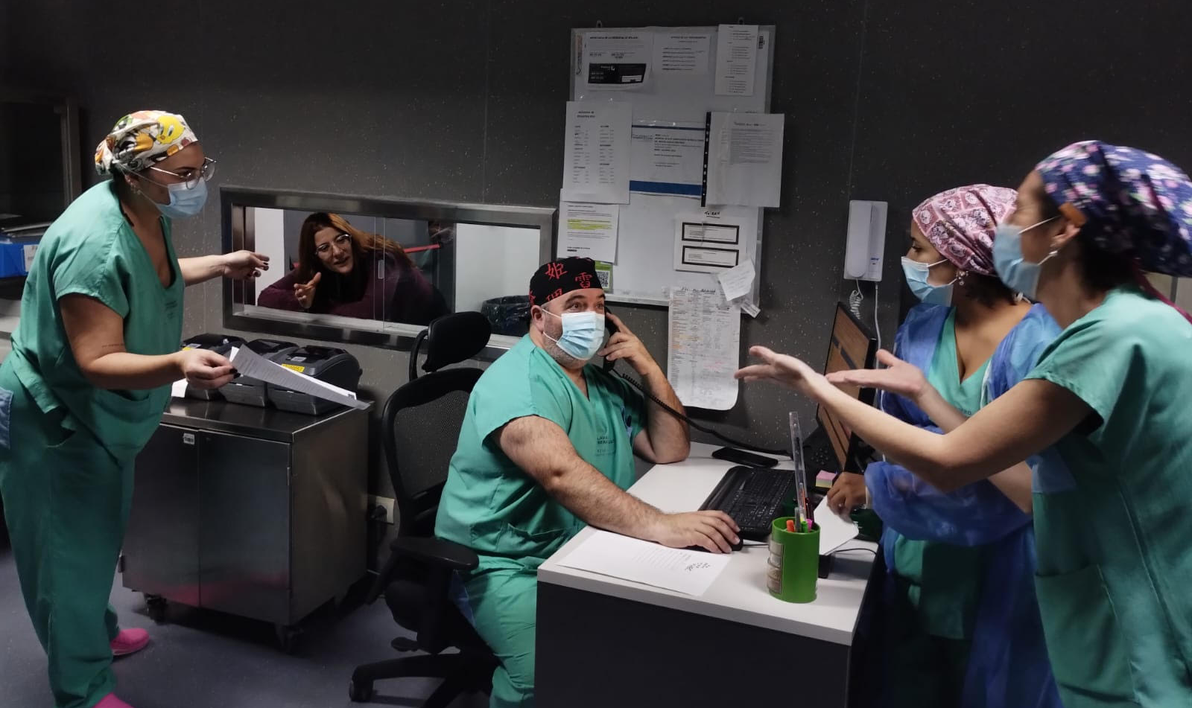
Pase de guardia
El pase de guardia es una actividad profesional de utilidad relevante, pudiendo ser oral o escrita, dejando esto a múltiples interpretaciones, teniendo en cuenta el momento en que se realiza y las connotaciones personales que cada individuo pueda imprimir en él.
Los pases de guardia en lìneas generals informan los acontecimentos mas importantes que ocurren en un area determinada.

Slide 3
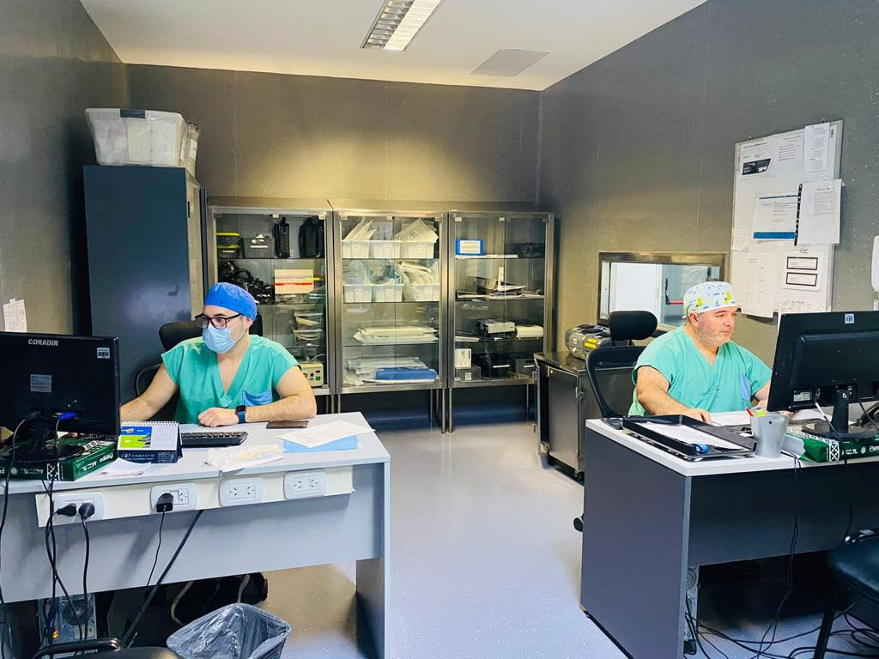
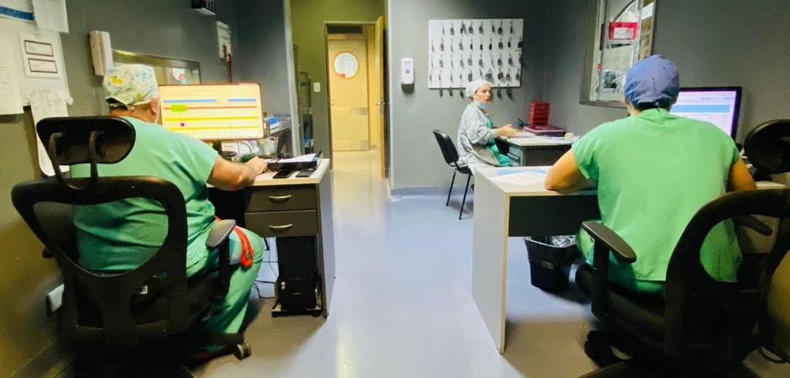
Pase de guardia unificado en línea
En el centro quirúrgico del Hospital el Cruce se utiliza un archivo excel que llamamos “pase de guardia unificado” creado en el soporte en línea de Google Drive del correo electrónico institucional de quirófano compartido con las cuentas de Google de los supervisores y la jefatura de quirófano.

Slide 4
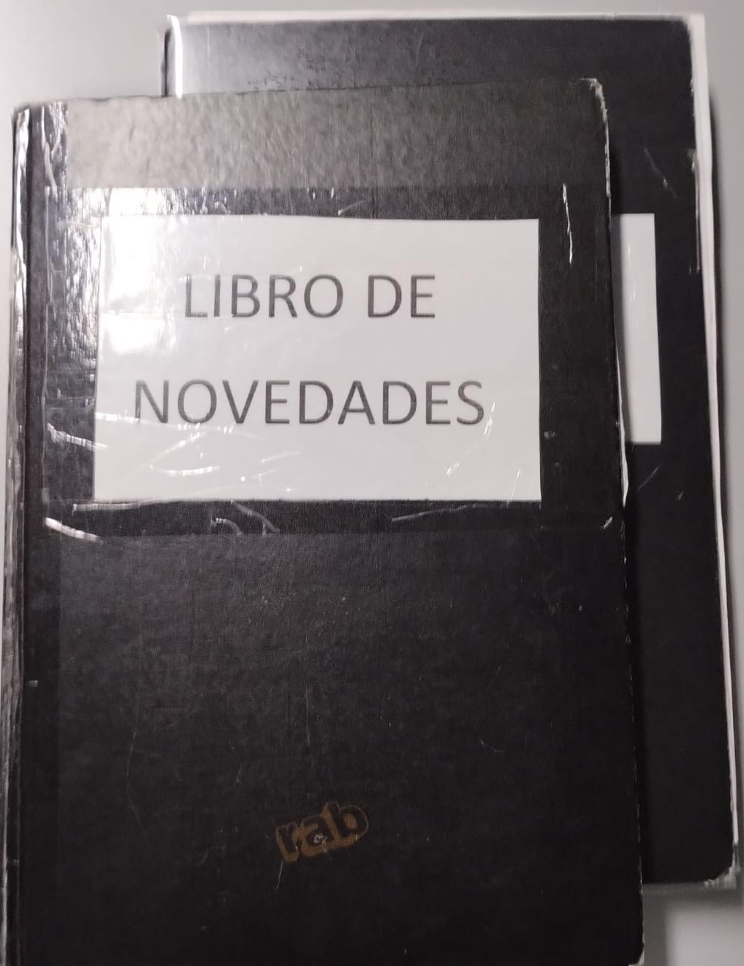
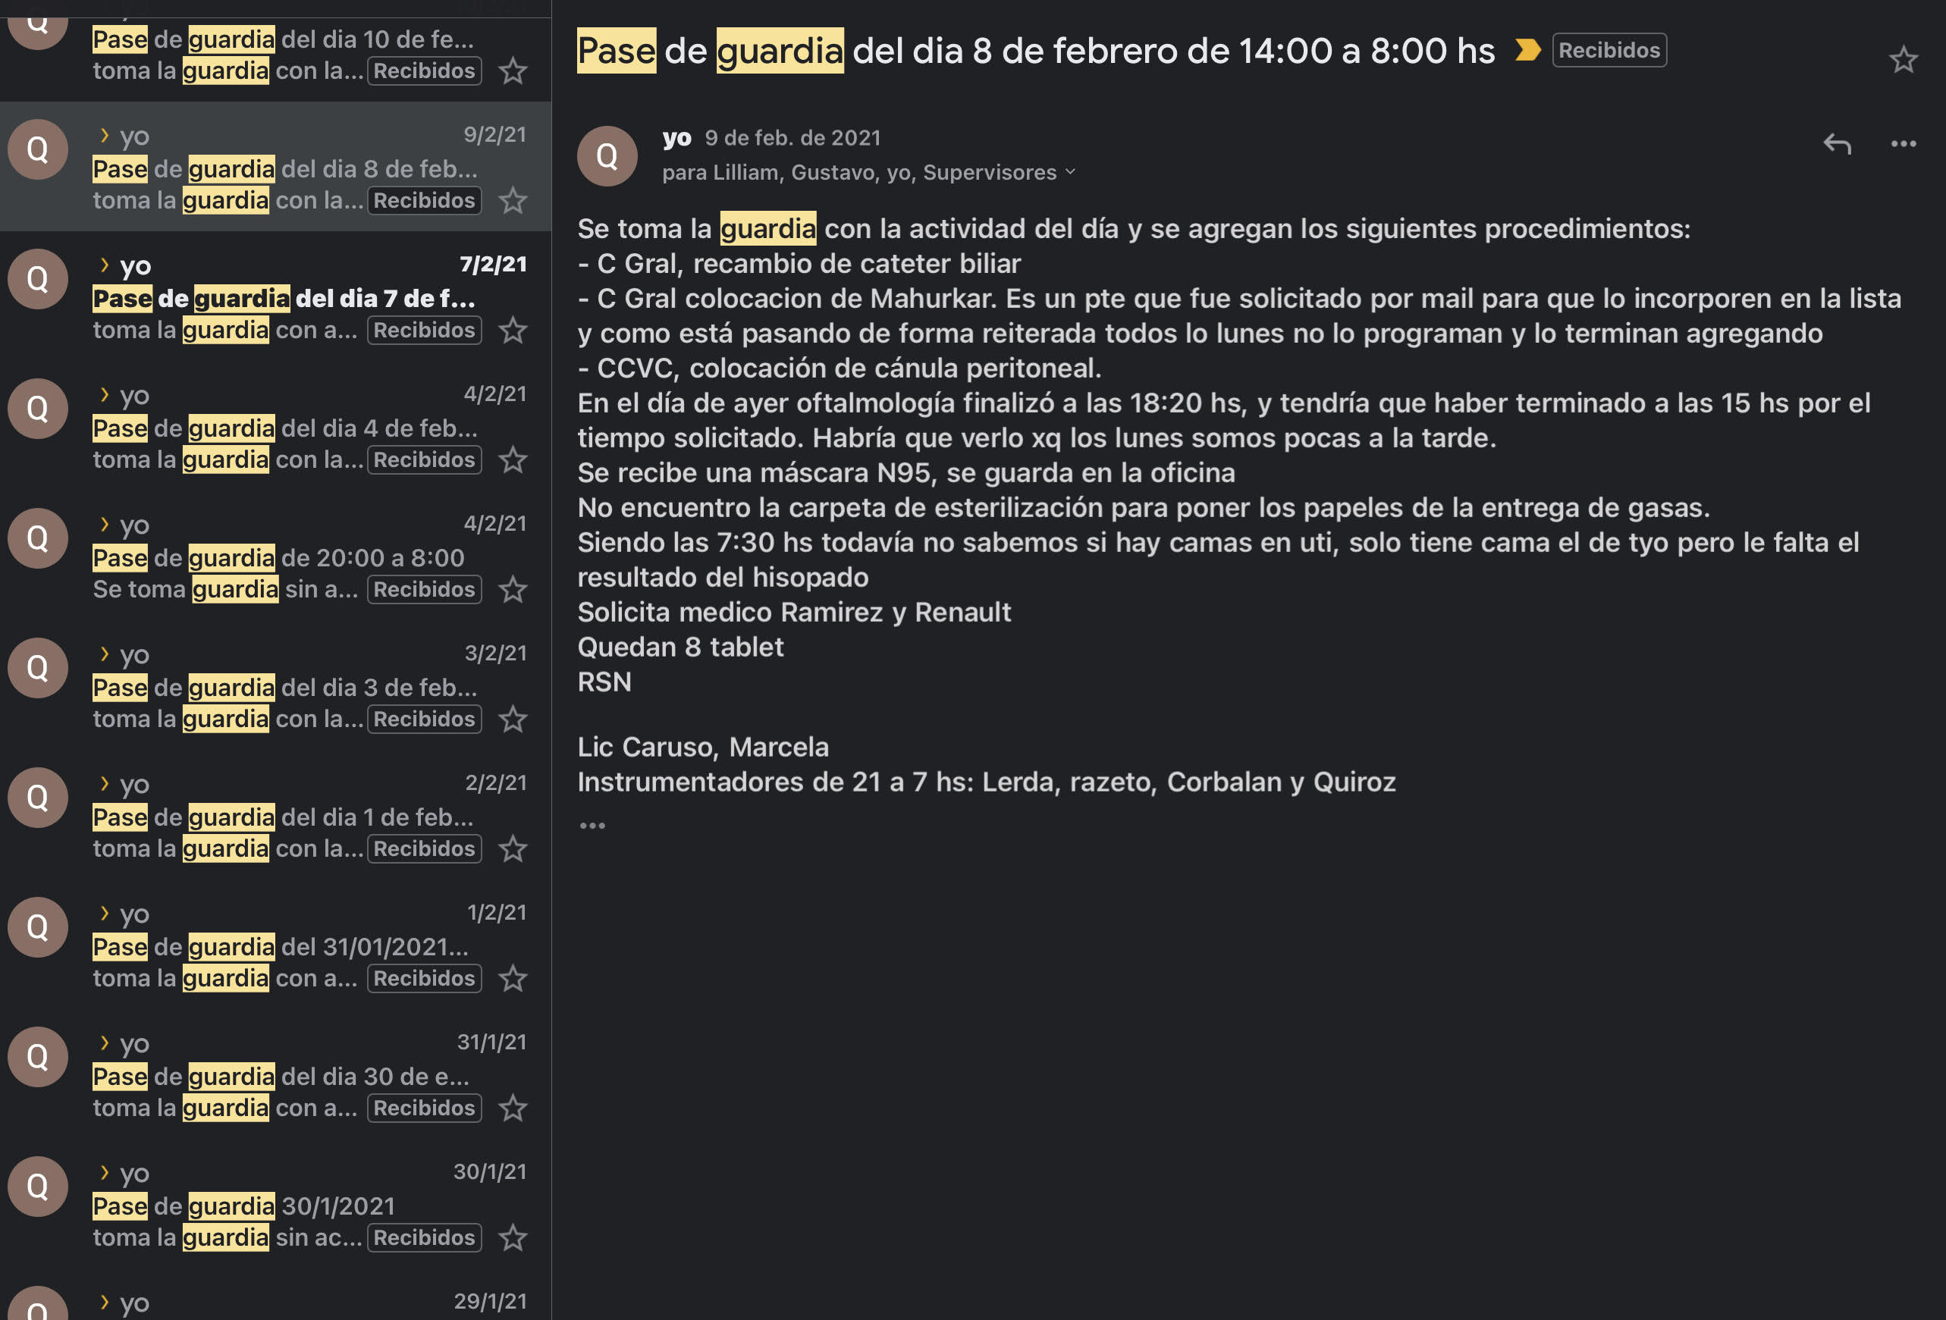
Evolución de la comunicación del pase de guardia.
El grupo de supervision del Centro Quirúrgico del HEC optó por actualizar el pase de guardia e innovar la forma de comunicación mediante la utilización de un soporte informático en línea.

Slide 5
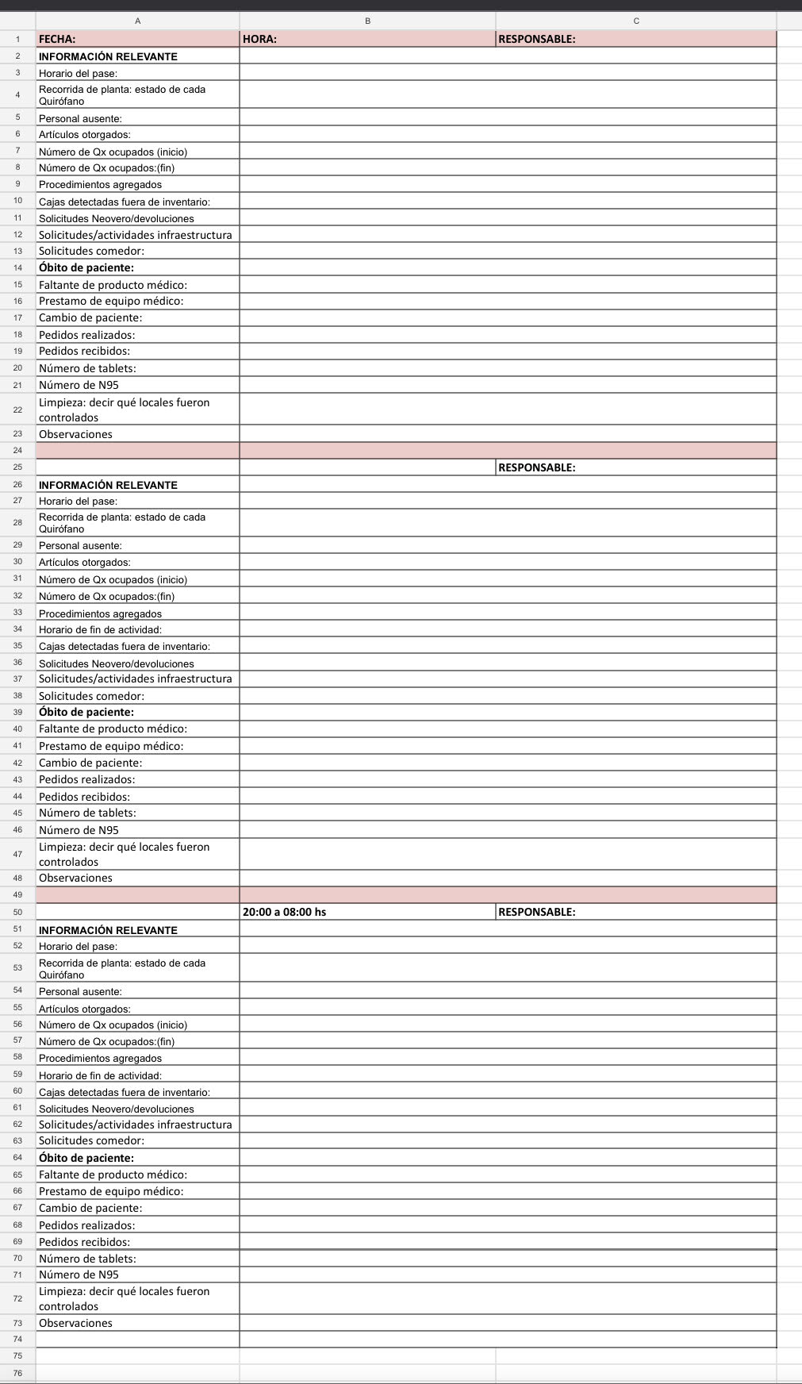
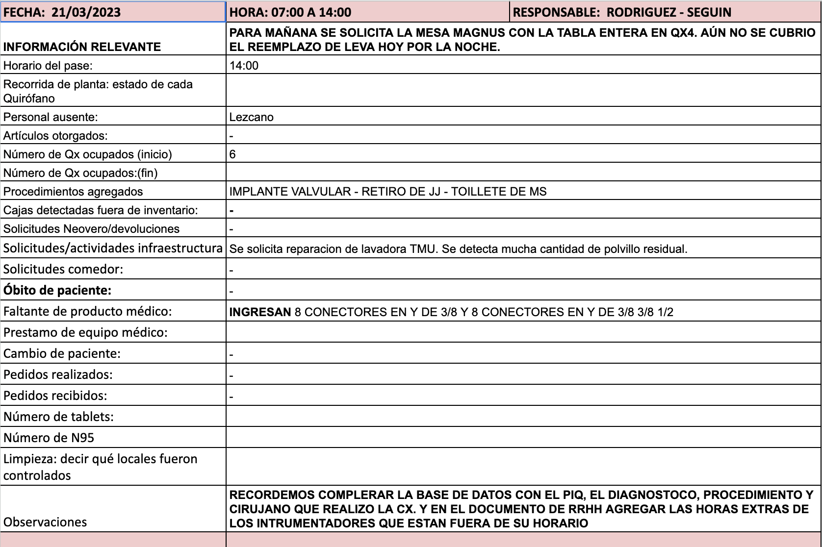
FORMATO DEL PASE DE GUARDIA
HERRAMIENTA DIGITAL
Esta es inequívoca, refleja los puntos esenciales y críticos de los sucesos en el área quirúrgica, dividida en tres tunos .

Slide 6
Fundamentación de la elección:
Desde el año 2019 el grupo de supervisión puede informar o advertir distintos acontecimientos habituales y no habituales que transcurren durante la guardia, pudiendo ser interpretado de una sola forma sin la posibilidad de duda cuando hay discontinuidad o transición del personal.

Slide 7
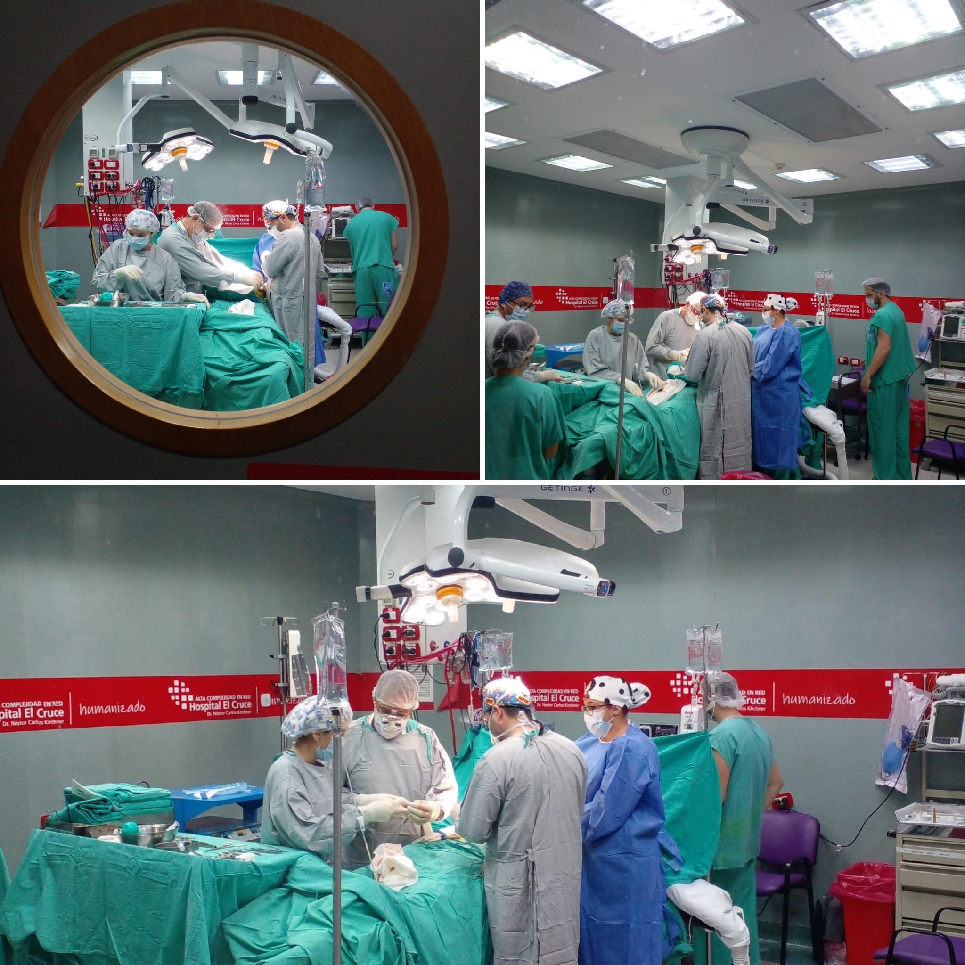
01.
Características y beneficios del pase de guardia unificado en línea
Es un protocolo completo.
Claro (No deja lugar a dudas/distintas interpretaciones).
Conciso.
Se puede realizar búsqueda rápidamente
Es estandarizado
Se visualiza en cualquier momento y lugar
02.
Conclusión
Brinda seguridad al paciente y al ser en línea no existe el ruido en la comunicación, eliminando el problema de la interpretación

Slide 8
Lic. Basconcel Braian
Lic. Gimenez Patricia
Lic. Somma Julieta
Lic. Terry Nair
Correo por consultas: quirofano@hospitalelcruce.org
¡Gracias!

